Slide 1


Slide 2

Экспресс-погружение в искусственные нейронные сети
Дмитрий Сошников Технологический евангелист, Microsoft
dmitri@soshnikov.com twitter.com/shwars

Slide 3
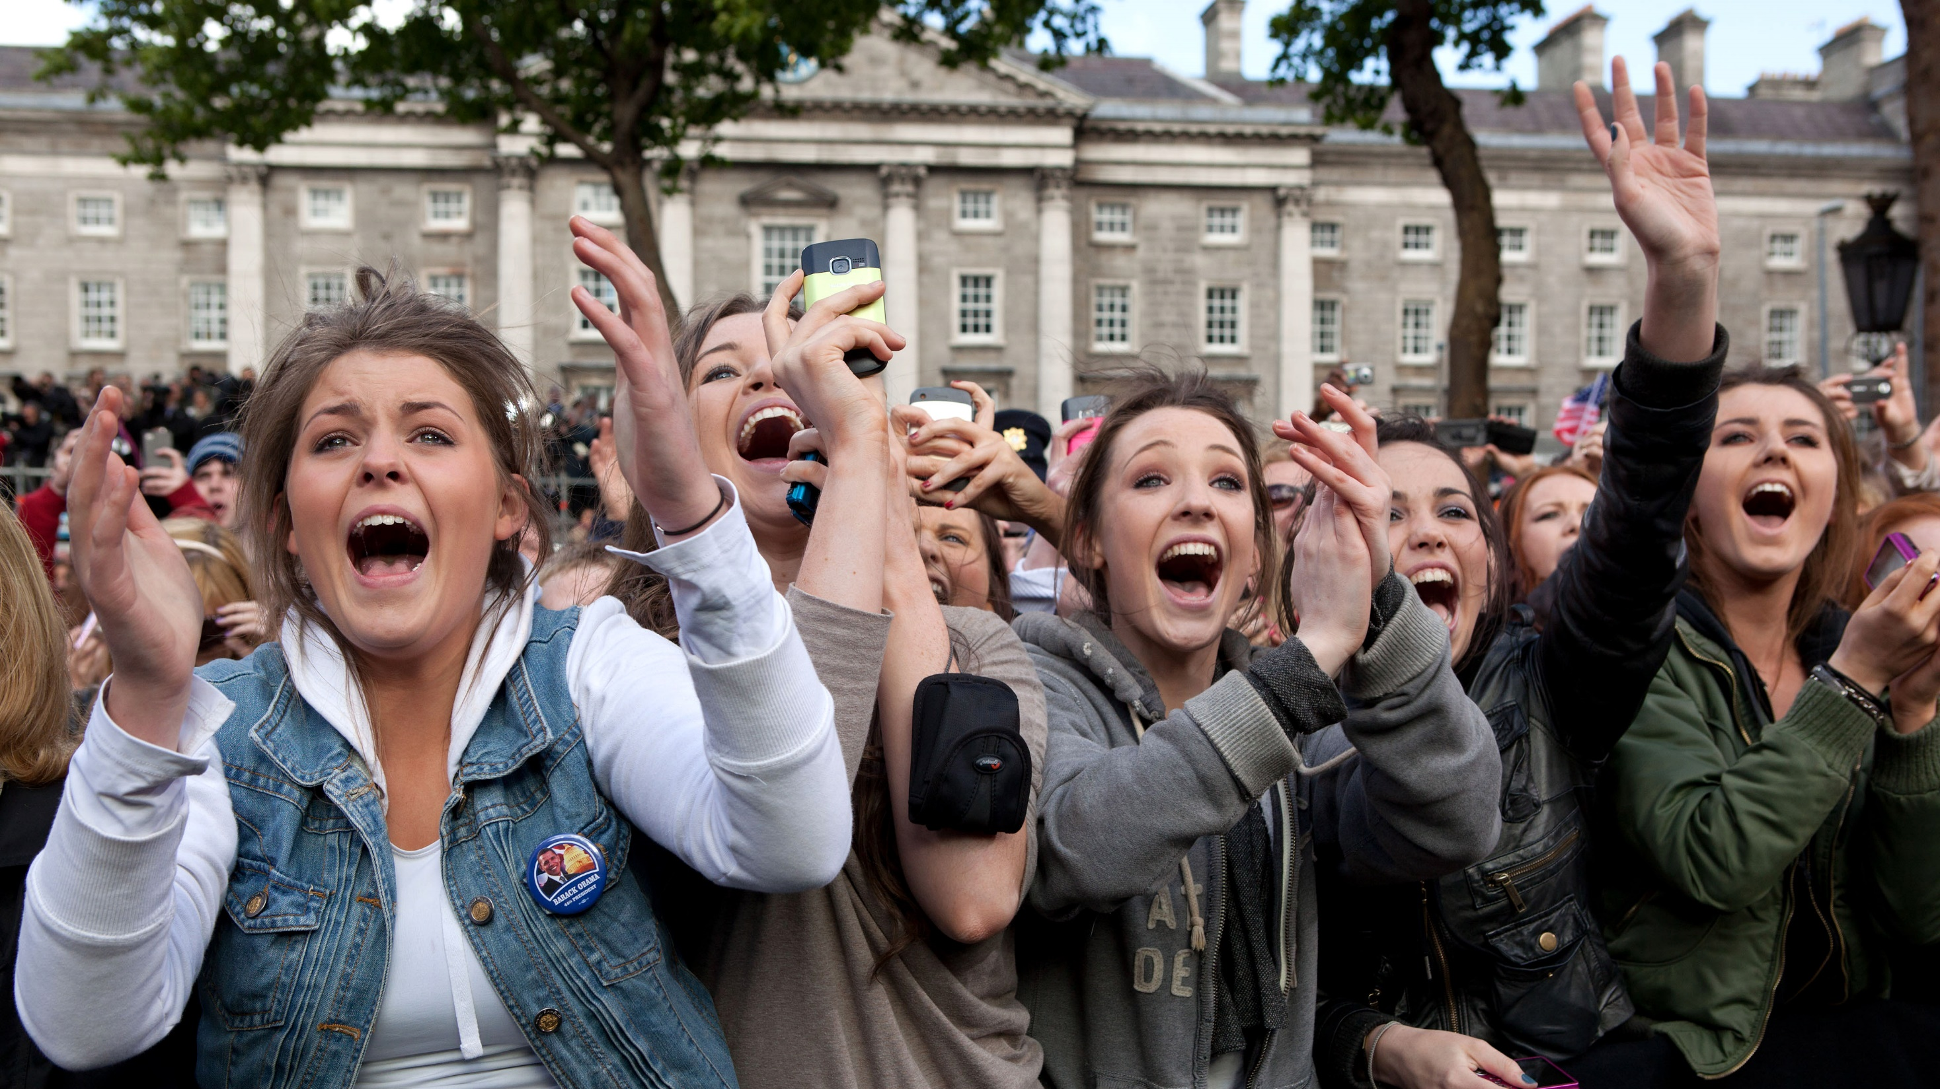
Поздравляю!
This Photo by Unknown Author is licensed under CC BY-SA

Slide 4

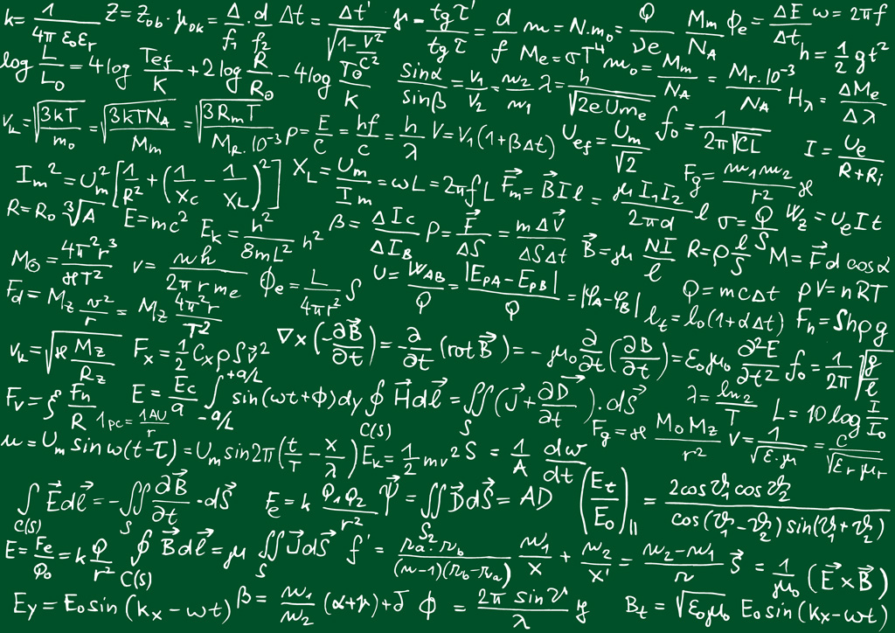
WARNING!
This Photo by Unknown Author is licensed under CC BY
Этот мастер-класс может взорвать вам мозг или усыпить

Slide 5
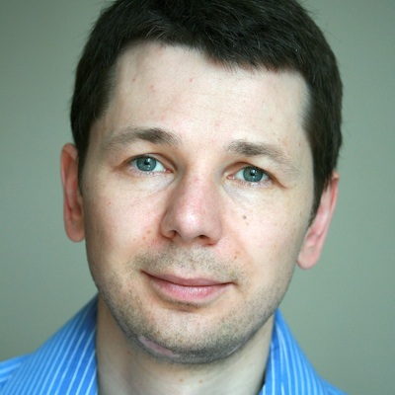
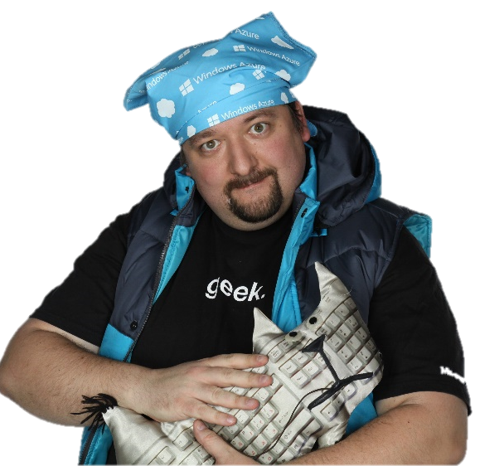
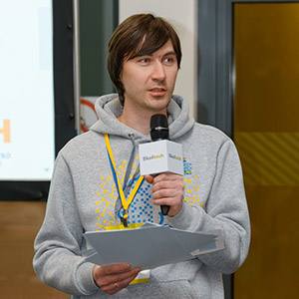
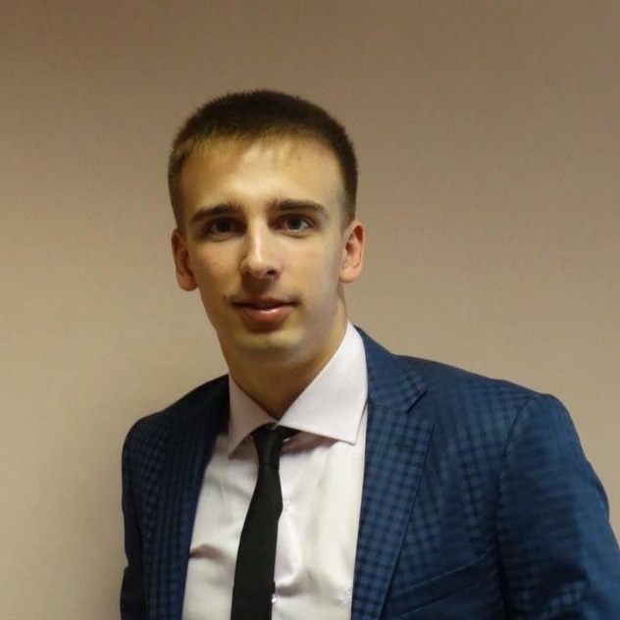
Дмитрий Сошников
Андрей Устюжанин
Технологический евангелист, Microsoft
к.ф.-м.н., доцент
Ведет курс ИИ в МАИ, доцент МФТИ и НИУ ВШЭ
к.ф.-м.н., Руководитель проектов Яндекс-ЦЕРН, доцент НИУ ВШЭ, МФТИ
Михаил Бурцев
Михаил Козлов
к.ф.-м.н., Руководитель лаборатории глубокого обучения МФТИ, технический директор проекта iPavlov
Руководитель отдела разработки ГК ПИК,
Специалист по машинному обучению

Slide 6
Agenda
5
1
Рекуррентные нейросети для анализа последовательностей. Учимся имитировать википедию.
Microsoft и искусственный интеллект. Обзор средств и возможностей.
6
2
Обучение нейросетей в промышленных масштабах.
Введение в нейронные сети и Cognitive Toolkit (CNTK). Немного математики.
3
Свёрточные нейронные сети для анализа изображений. Распознаём объекты на картинках.
4
Хитрости обучения. Как обучить действительно глубокие нейросети.

Slide 7
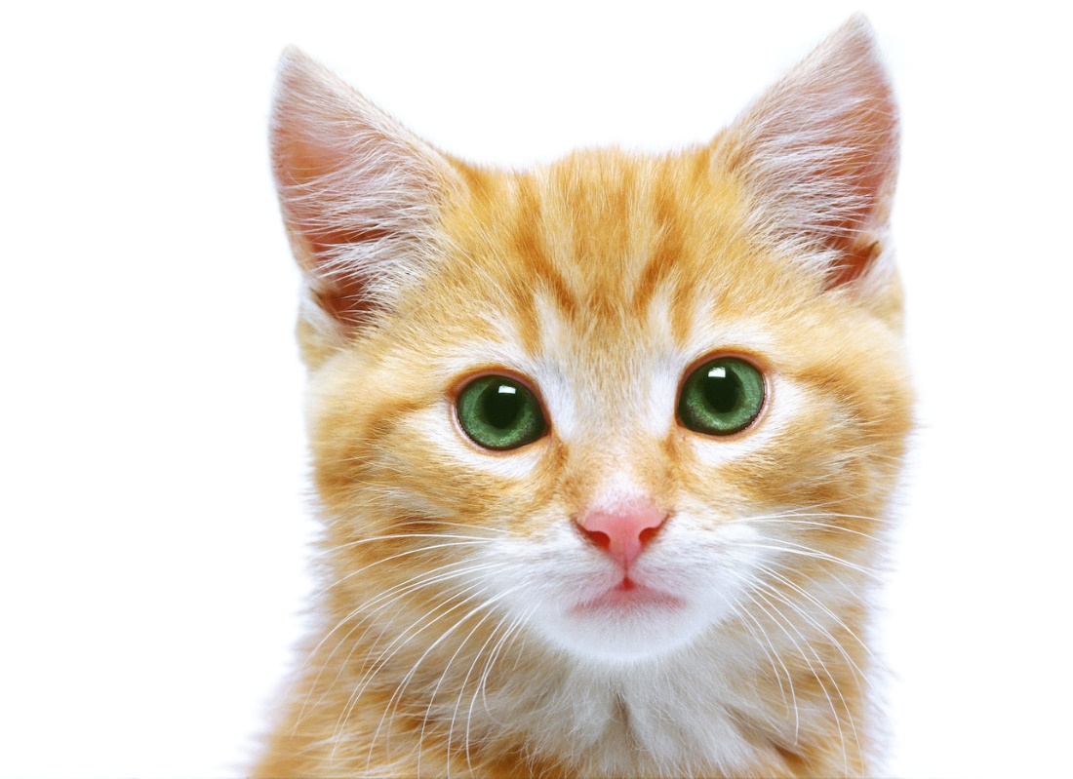
7
Коточеллендж
https://www.kaggle.com/c/dogs-vs-cats/

Slide 8
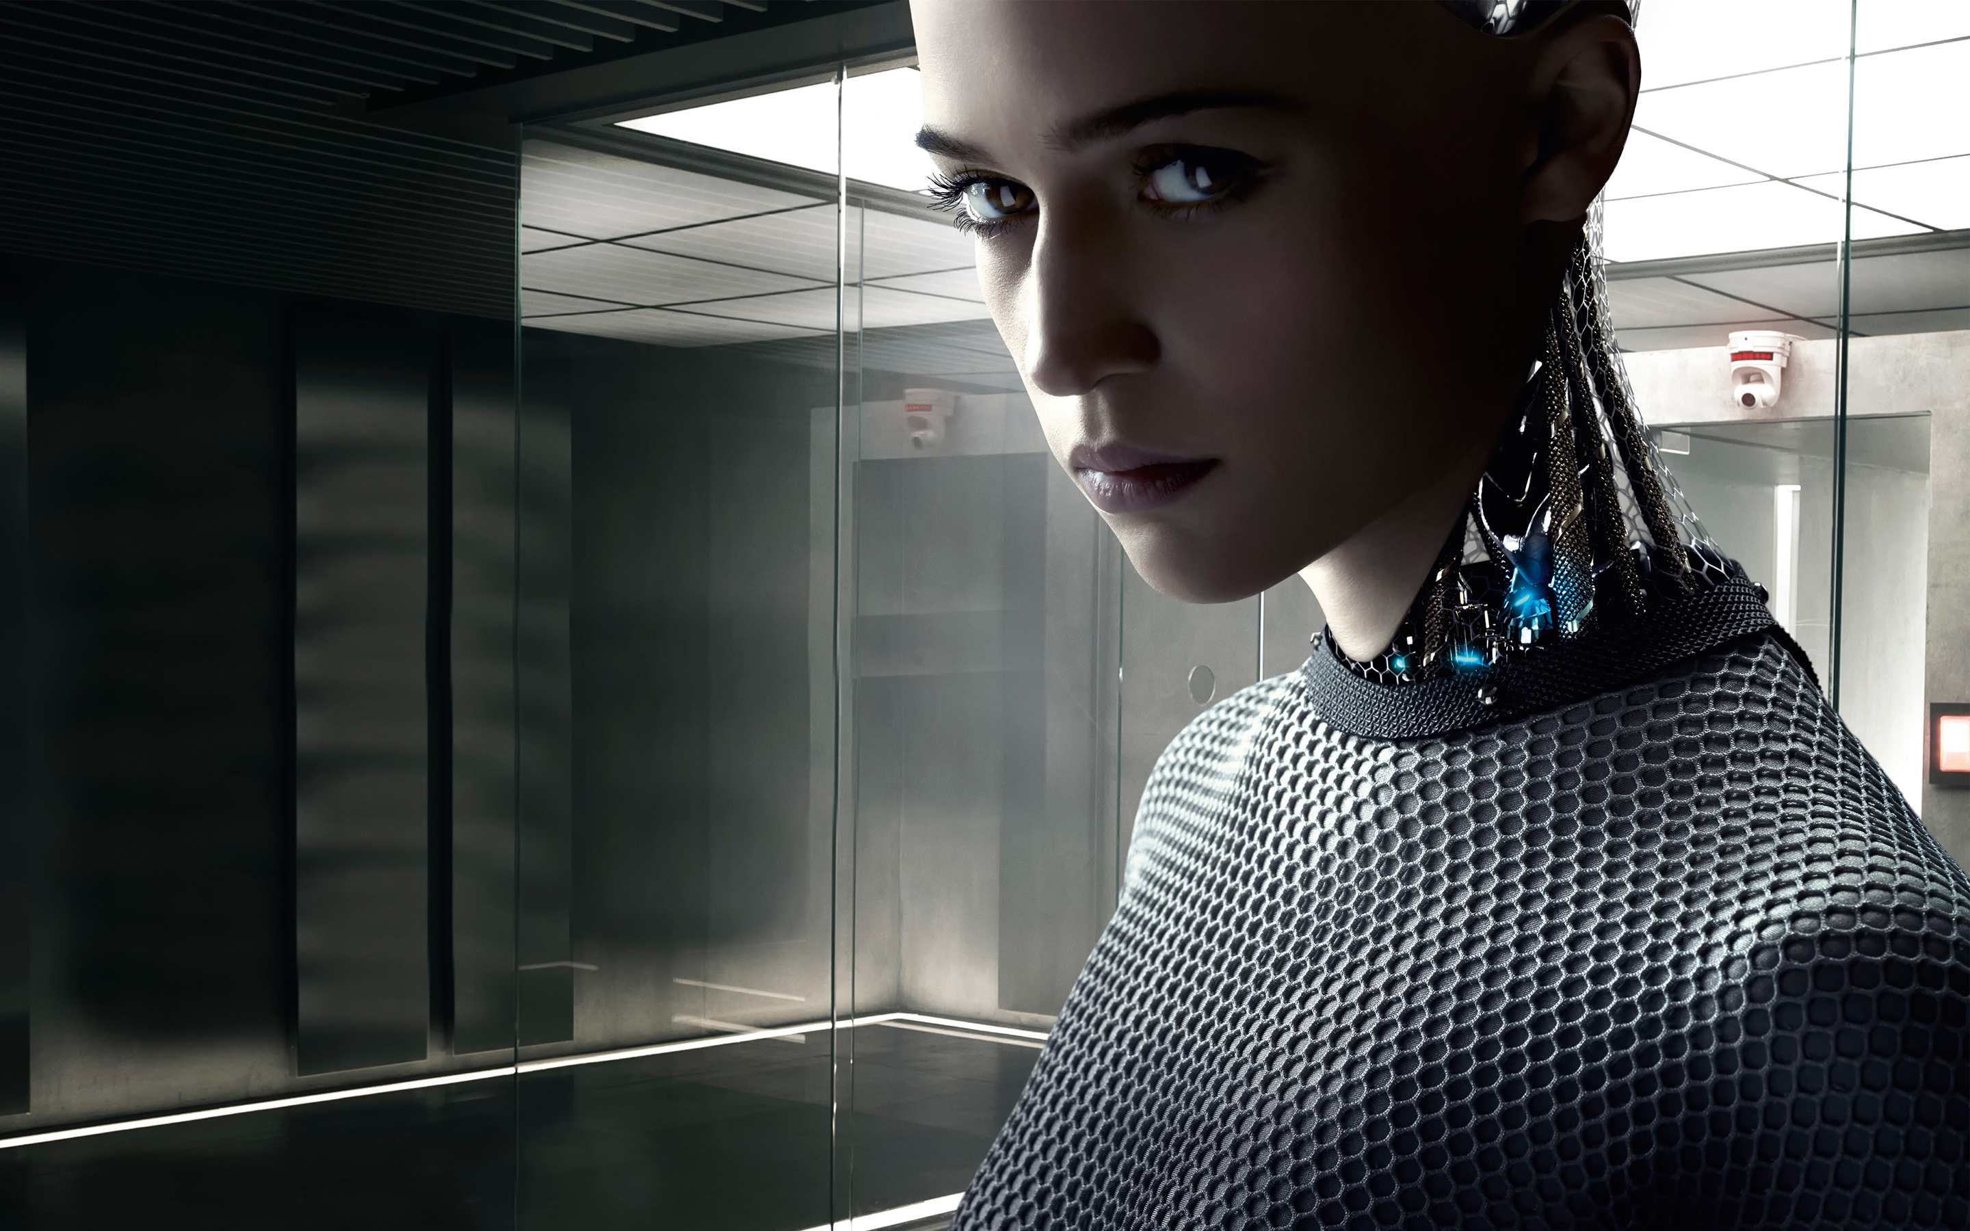
AI

Slide 9
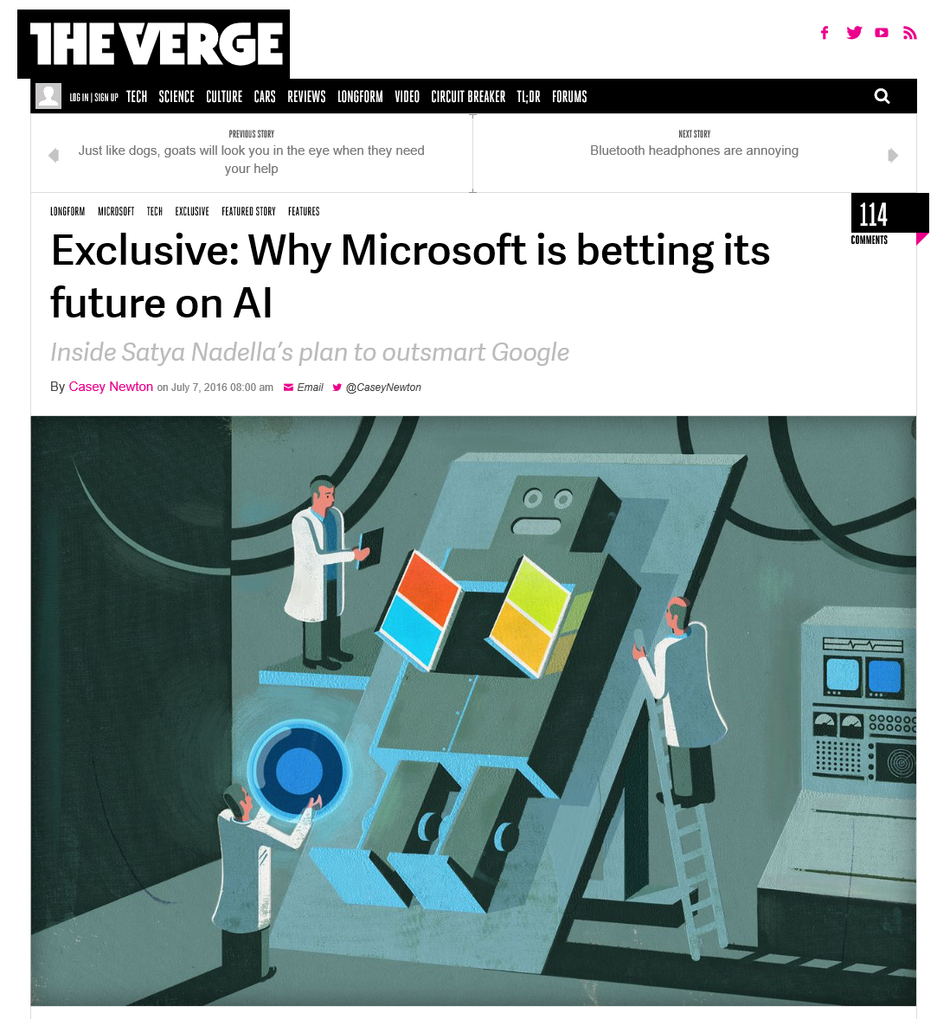

Slide 10
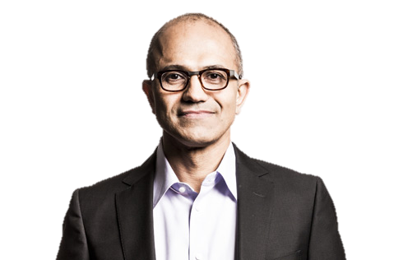
Задача Microsoft – демократизация искусственного интеллекта…

Slide 11
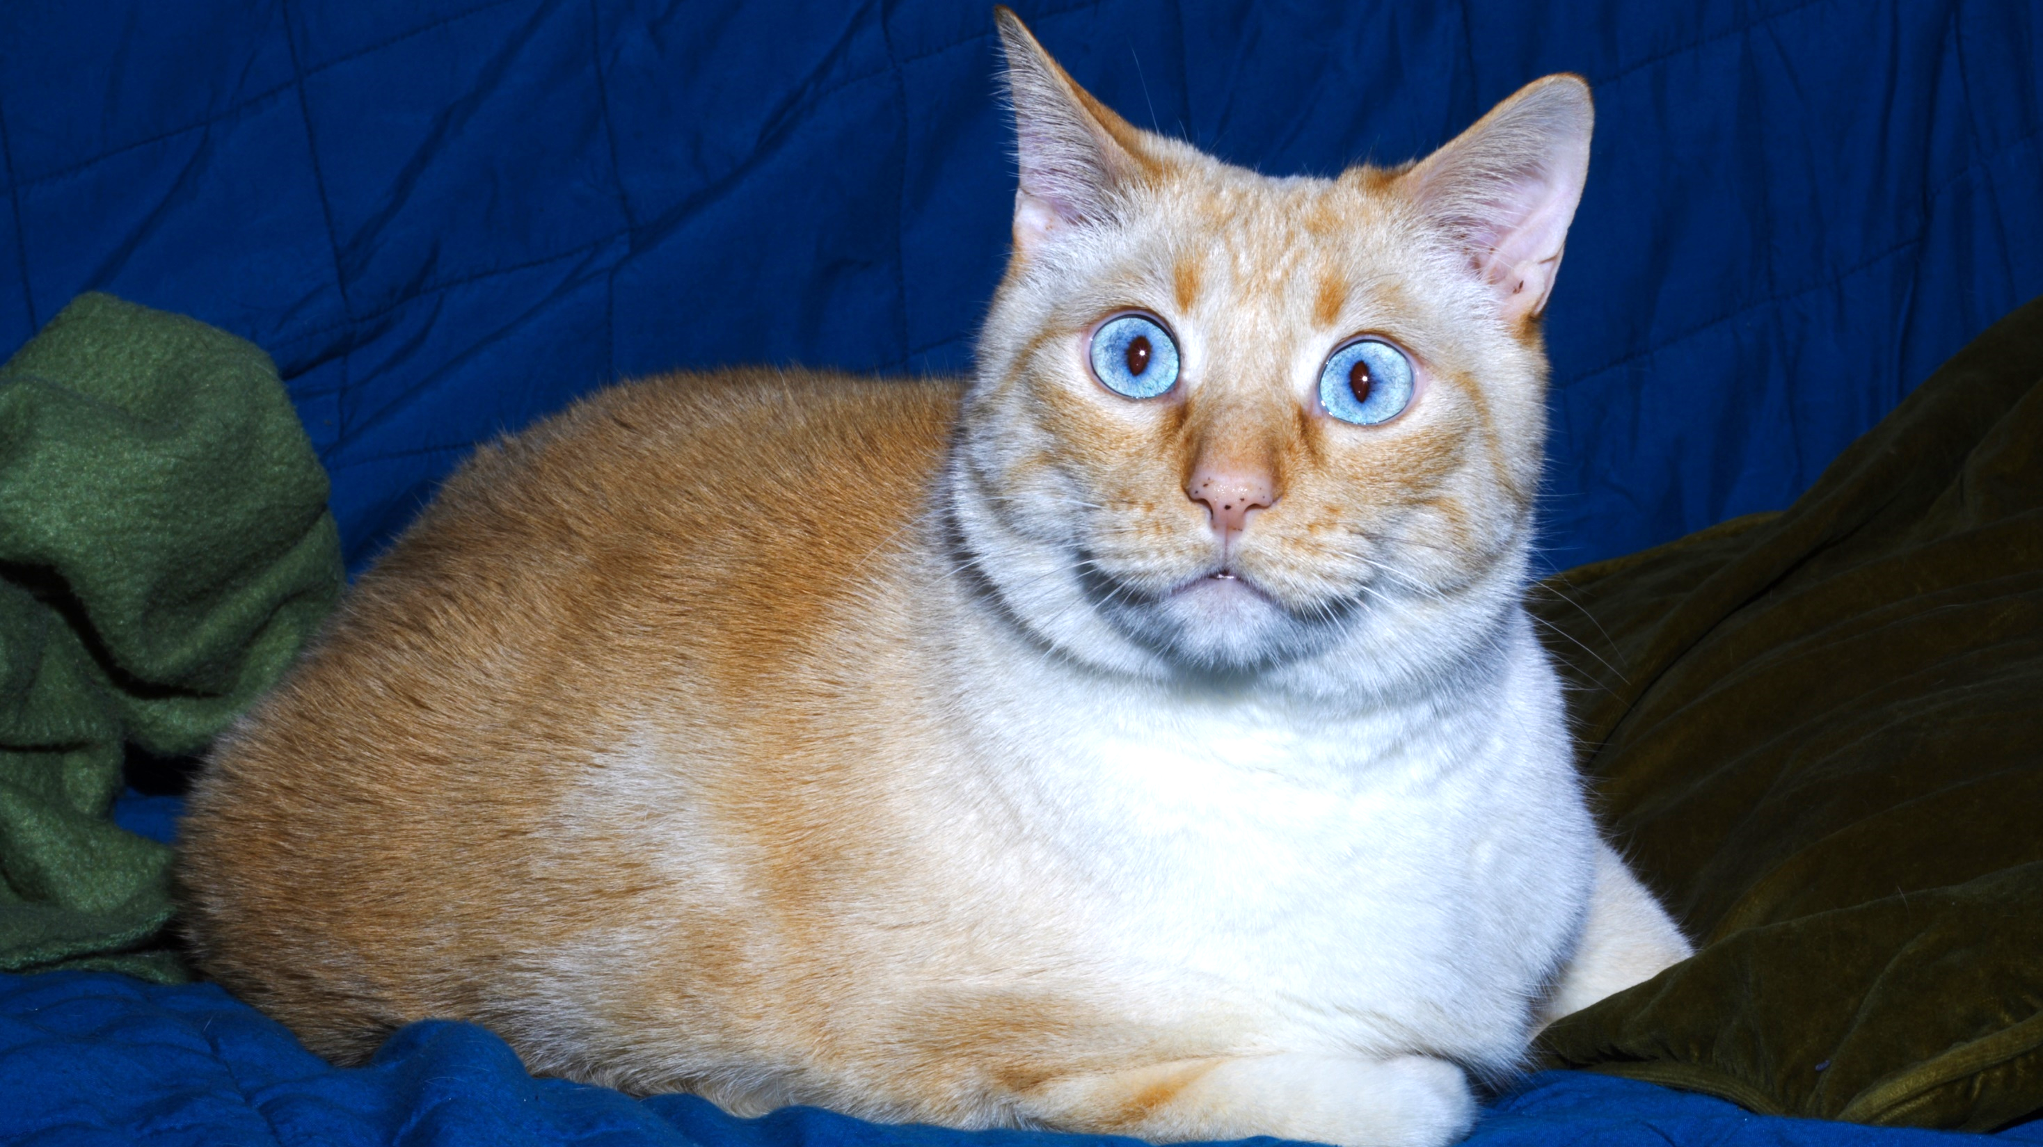
Цифровая трансформация??

Slide 12
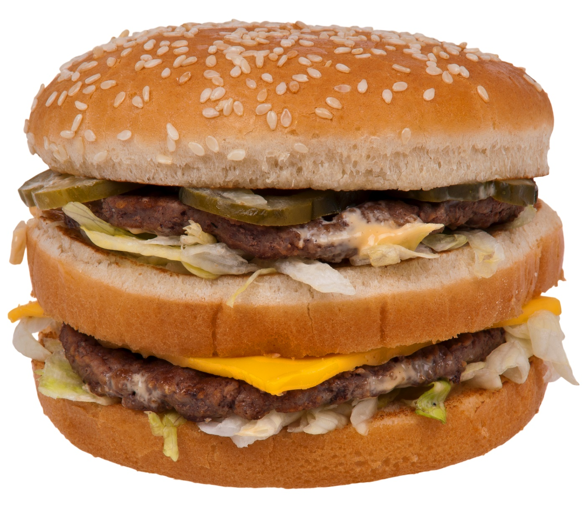

Slide 13
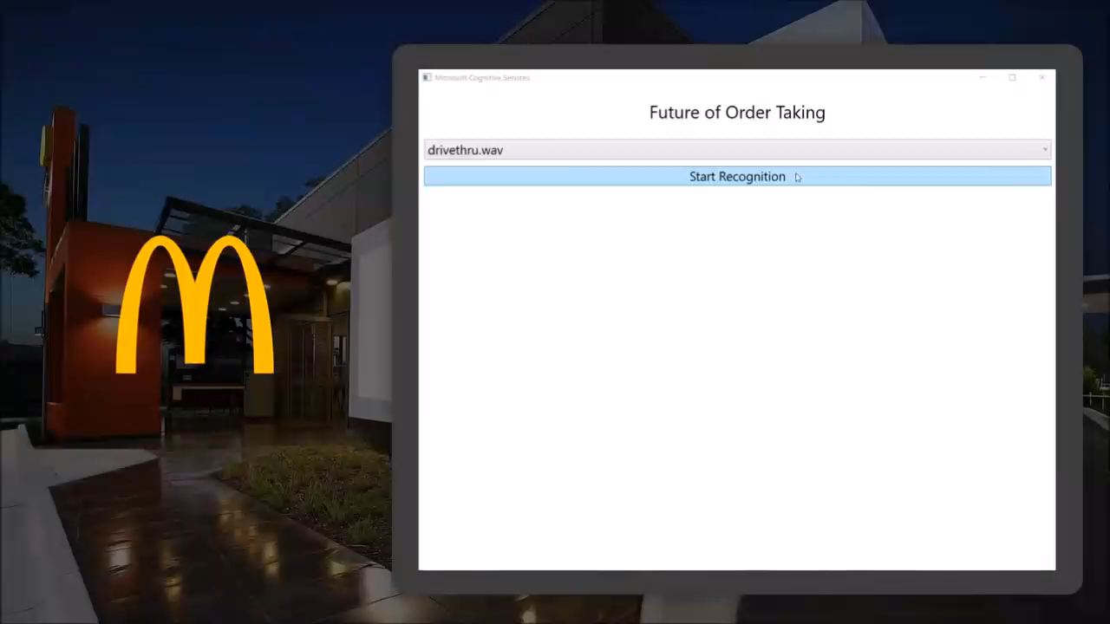

Slide 14
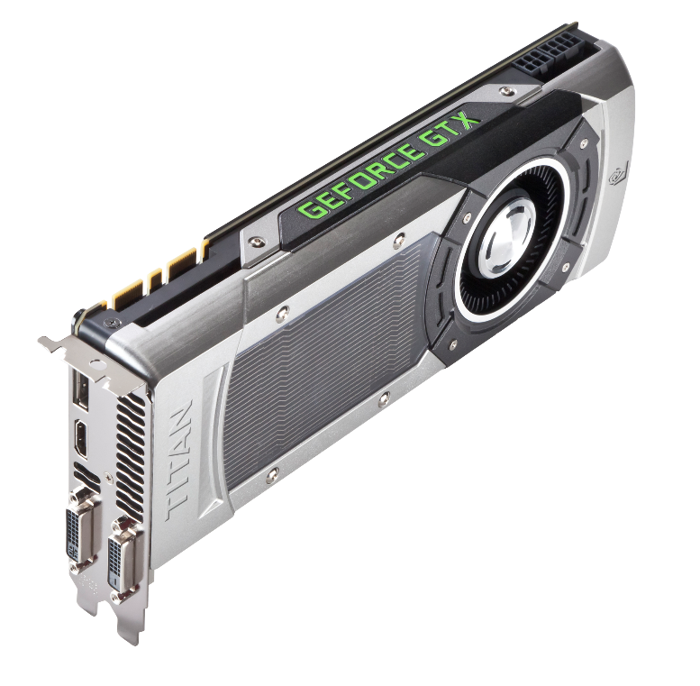
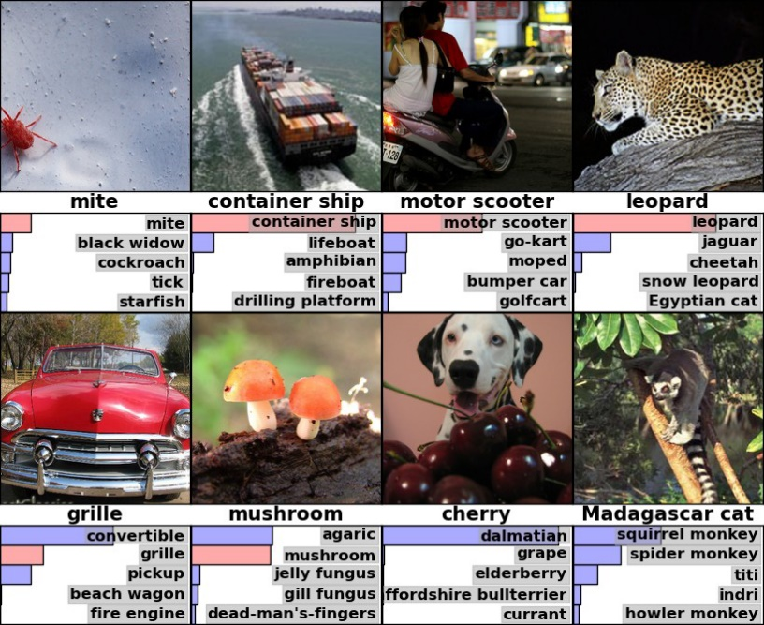

Революция в области ИИ
Доступные вычислительные мощности
Открытые массивы данных
Глубокое обучение, новые архитектуры сетей

Slide 15
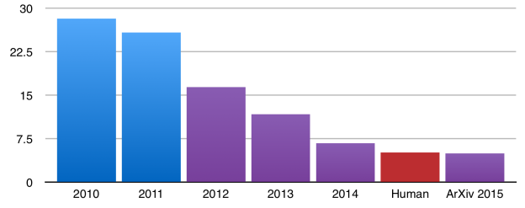
Распознавание изображений
ImageNet Large Scale Visual Recognition Challenge
Глубокое обучение + свёрточные сети

Slide 16
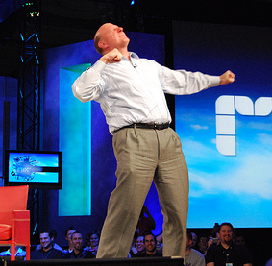
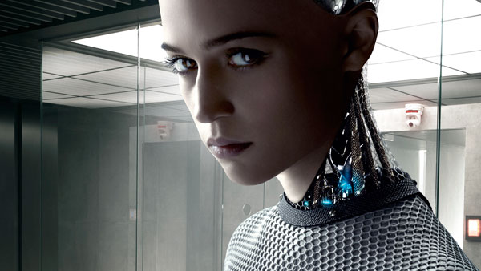
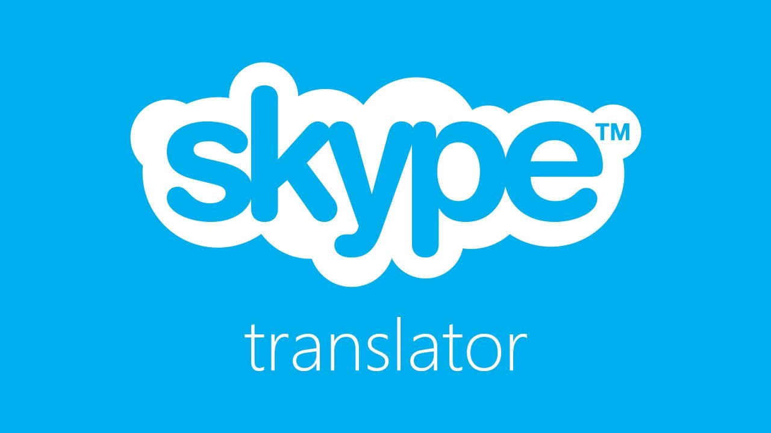
Стратегия Microsoft в области ИИ
Исследования (FPGA в облаке, ..)
Демократизация ИИ
Внедрение ИИ в продукты

Slide 17

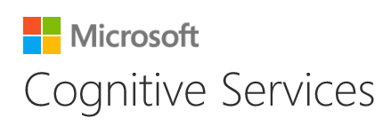


Демократизация искусственного интеллекта
Bot Framework

Slide 18


Объявляем о скором запуске…
Чат-боты и прикладной искусственный интеллект
https://www.coursera.org/learn/artificial-intelligence/

Slide 19
Боты и Microsoft Bot Framework
Эпизод I:

Slide 20
Почему боты популярны?
Загадка:

Slide 21
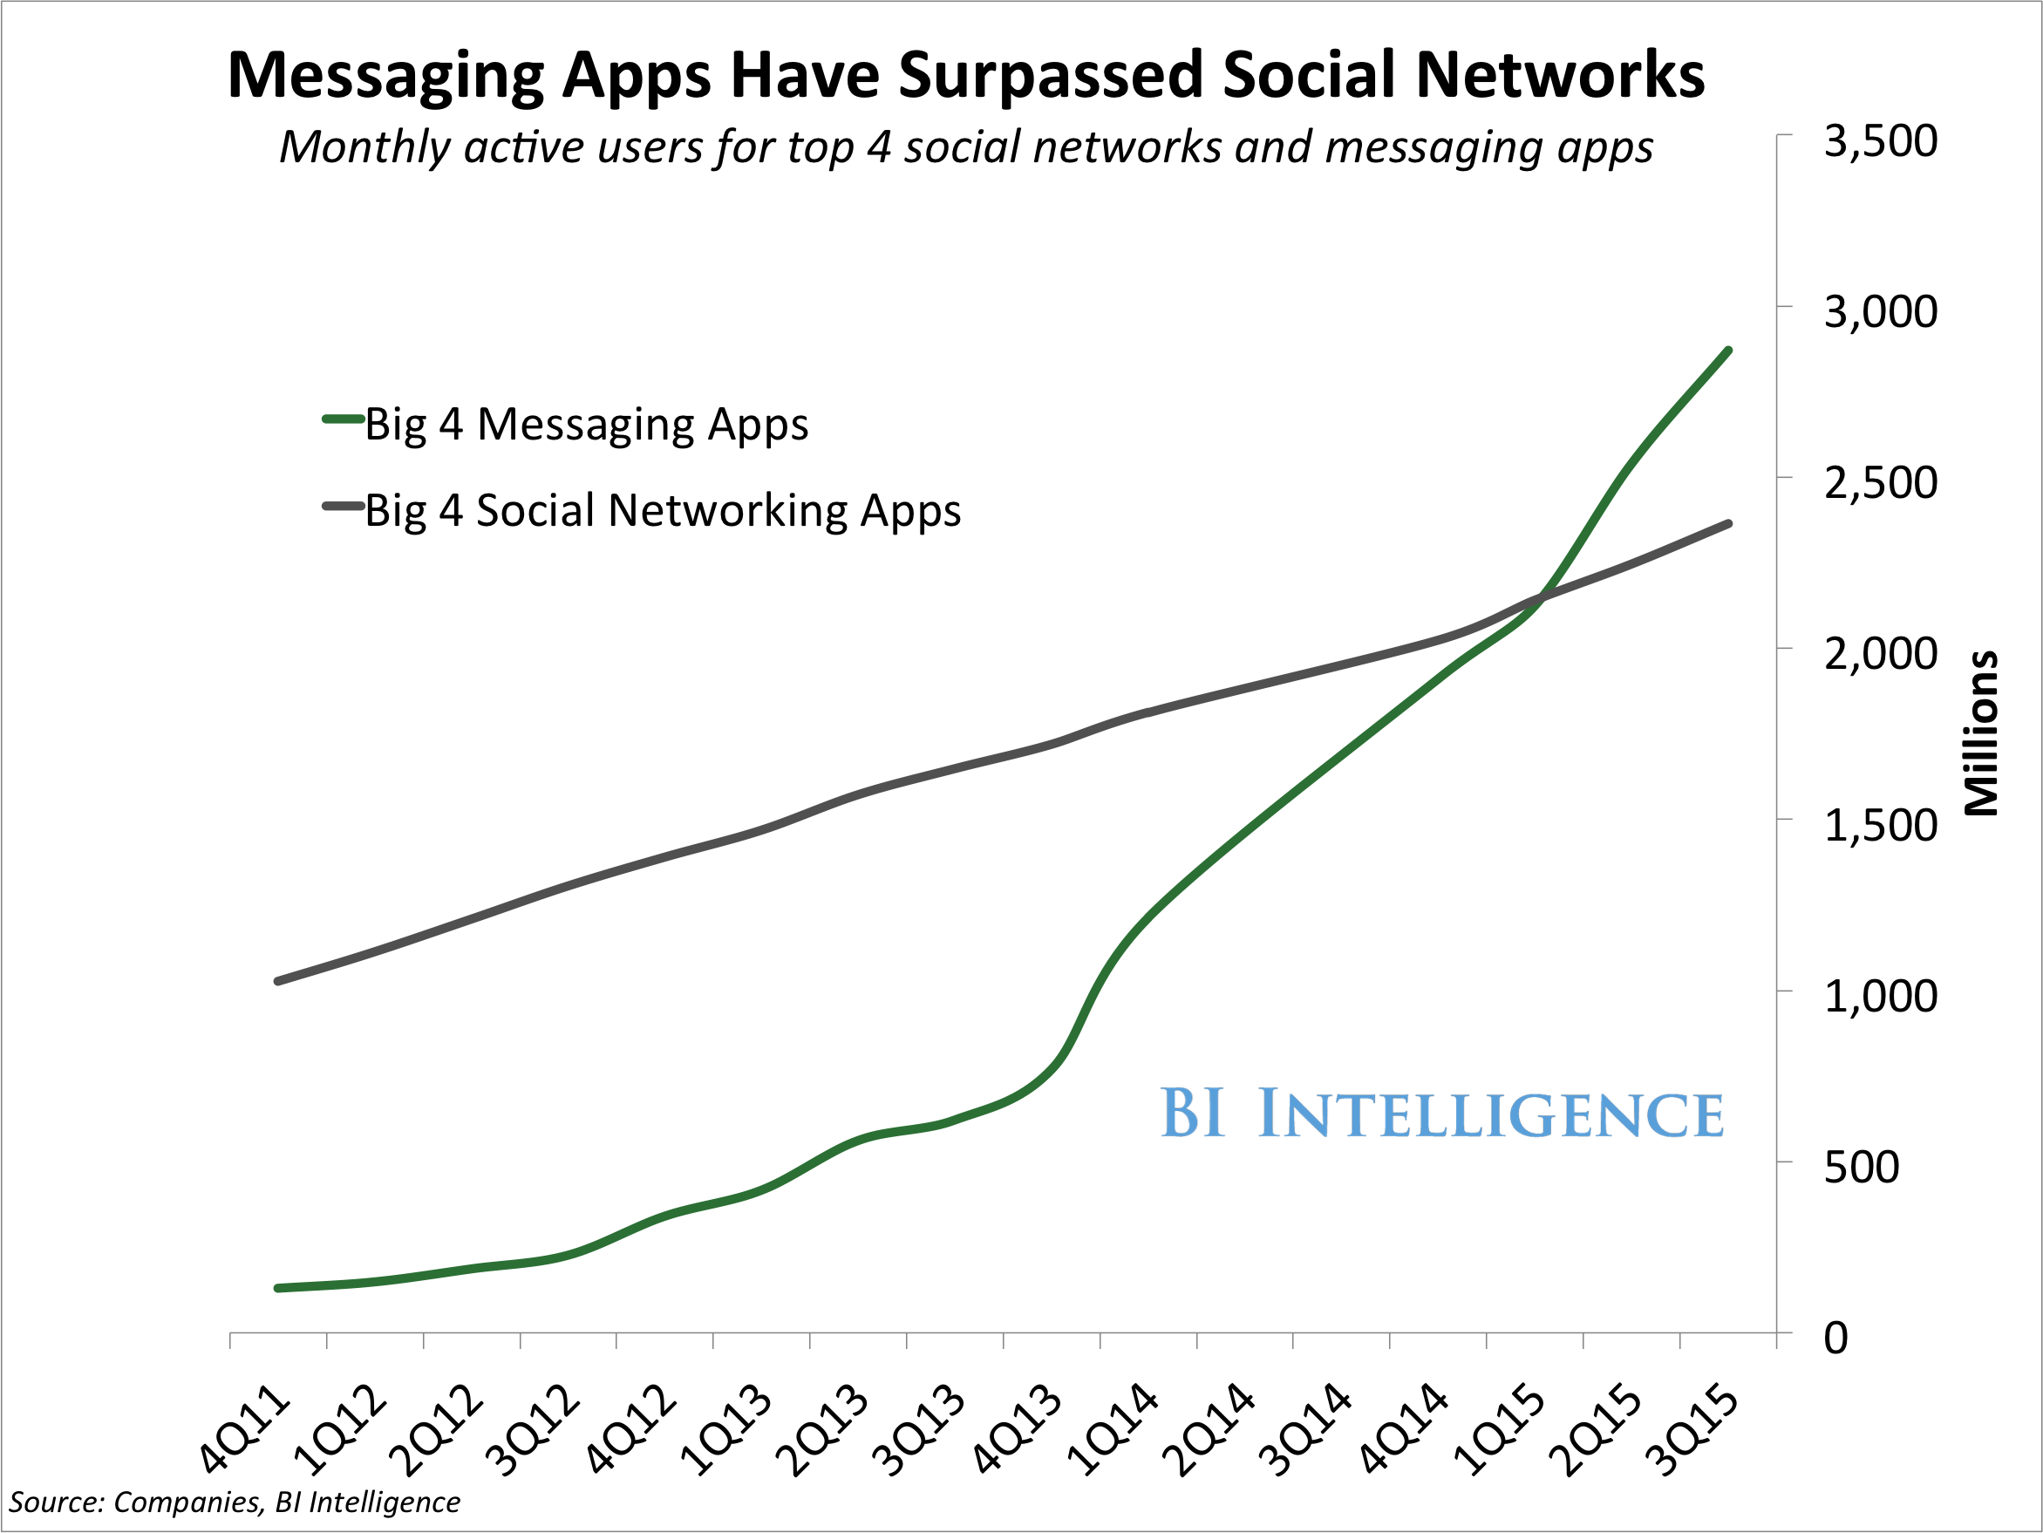

Slide 22
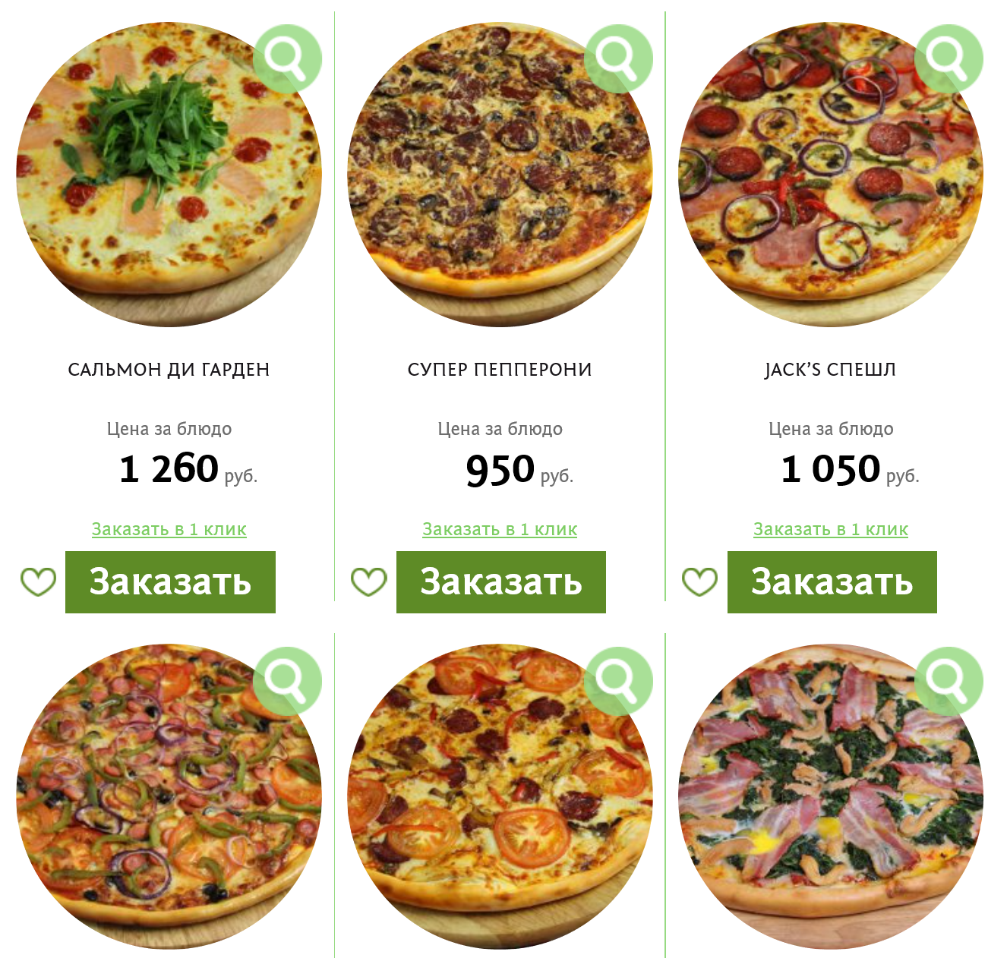
Бот: Здравствуйте! Вы можете заказать пиццу!
Я: Прекрасно, хочу!
Бот: Скажите «заказать» чтобы приступить к заказу.
Я: Заказать.
Бот: Спасибо! Вы хотите закрытую или открытую пиццу?
Я: Открыую.
Бот: Я вас не понял. Скажите «открытую» (или 1) или «закрытую» (2)
Я: 1
Бот: Отлично! На тонком или толстом тесте?
Я: На тонком.
Бот: Вы хотите пиццу пепперони, капрезе, кваттро стаджони? Напишите «состав пепперони», чтобы узнать подробнее состав пиццы.
Я: пепперони.
Бот: А не хотите ли вместо обычного теста сделать слоёное?
…

Slide 23
Примеры хороших сценариев:
Групповое взаимодействие (аугментирование, человек-компьютер)
Голосовой диалог
Personal Assistant
Существующие бизнес-процессы
… ? :(

Slide 24


Боты как замена приложениям
Проще разрабатывать
(нет дизайна)
Проще использовать
(нет инсталляции)

Slide 25
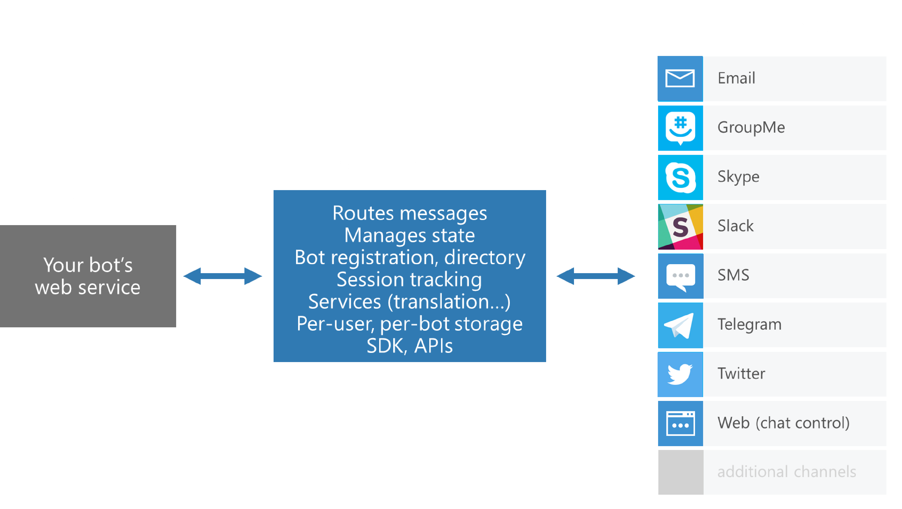


Microsoft Bot Framework
Bot Builder SDK
Портал разработчика Bot Directory
Azure Bot Service
Bot Connector
Подключение к каналу
Прием/отправка текста
Управление состоянием
Перевод с языка на язык
…
Логика бота (WebAPI в облаке)
https://docs.botframework.com/

Slide 26
С чего начать
https://github.com/evangelism/ModernAI SimpleCommandBot
TranslatorBot

Slide 27
Когнитивные сервисы
Эпизод II:

Slide 28
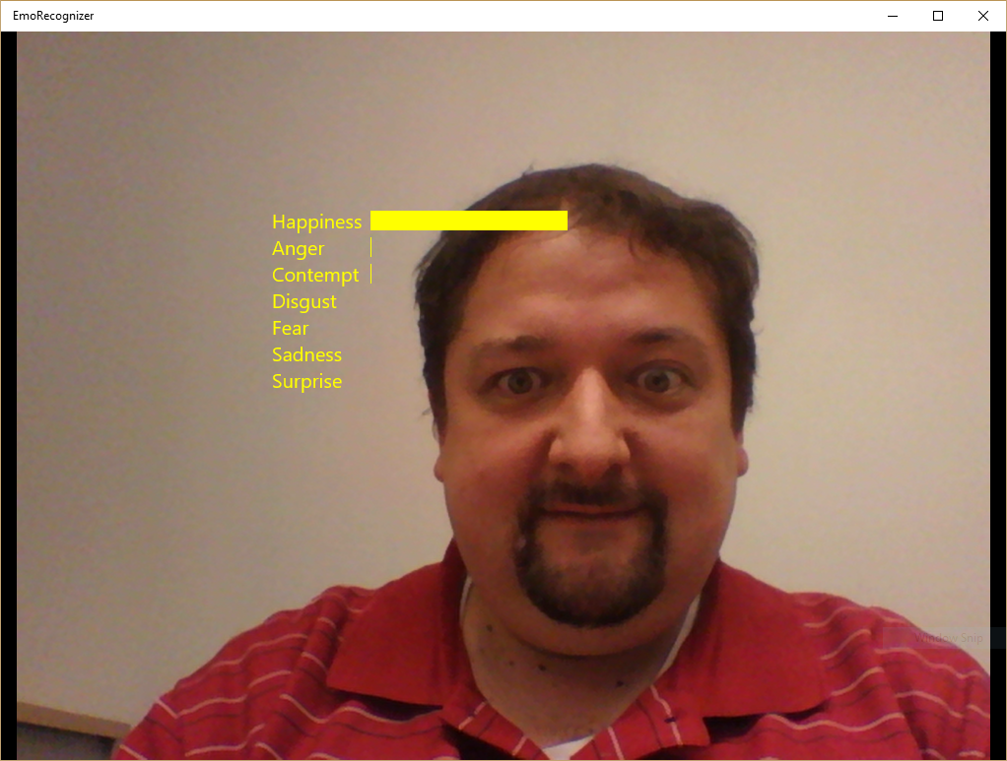
Microsoft Cognitive Services
https://www.microsoft.com/cognitive-services/

Slide 29
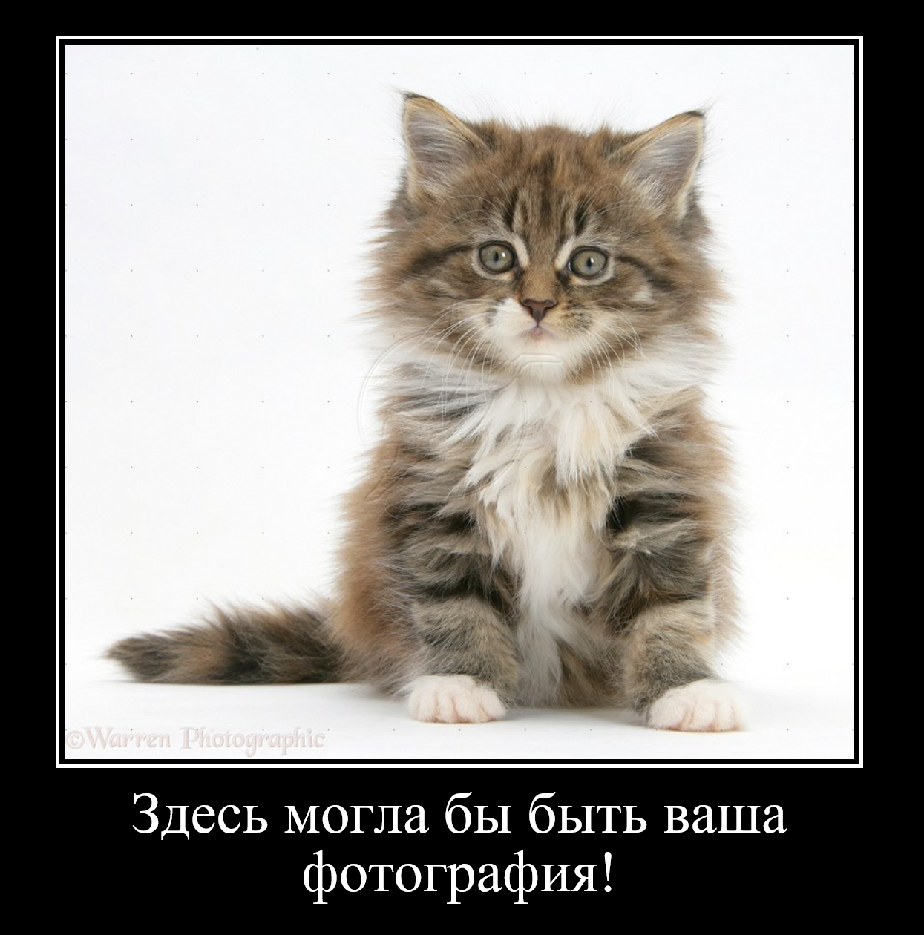
Попробуйте сами: @OhMyMirrorBot

Slide 30
AgeBot
https://github.com/evangelism/ModernAI Samples / AgeBot

Slide 31
Понимание естественного языка: LUIS
https://github.com/evangelism/ModernAI Samples / AgeBot.LUIS

Slide 32
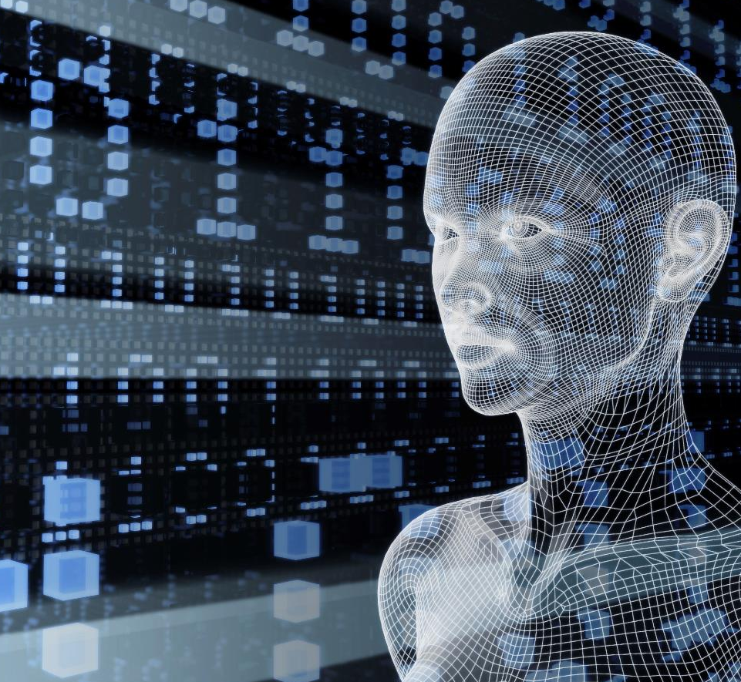
Cognitive Services API
Vision
Computer Vision | Emotion | Face | Video | Custom Vision
Speech
Bing Speech | Custom Recognition | Speaker Recognition
Microsoft Cognitive Services
Language
Bing Spell Check | Language Understanding Linguistic Analysis | Text Analytics | Translator | Web Language Model
Knowledge
Recommendations | Academic Knowledge | Entity Linking | Knowledge Exploration | QnA Maker | Custom Decision
http://microsoft.com/cognitive
Search
Bing Autosuggest | Bing Image Search | Bing News Search | Bing Video Search | Bing Web Search
REST, C#, Node.js, …
Notes:
At Microsoft, we’ve been offering APIs for a very long time across the company. In delivering Microsoft Cognitive Services API, we started with 4 last year at /build (2015); added 7 more last December, and today (May 2016) we have 22 APIs in our collection.
Cognitive Services are available individually or as a part of the Cortana Intelligence Suite, formerly known as Cortana Analytics, which provides a comprehensive collection of services powered by cutting-edge research into machine learning, perception, analytics and social bots.
These APIs are powered by Microsoft Azure.
Developers and businesses can use this suite of services and tools to create apps that learn about our world and interact with people and customers in personalized, intelligent ways.

Slide 33
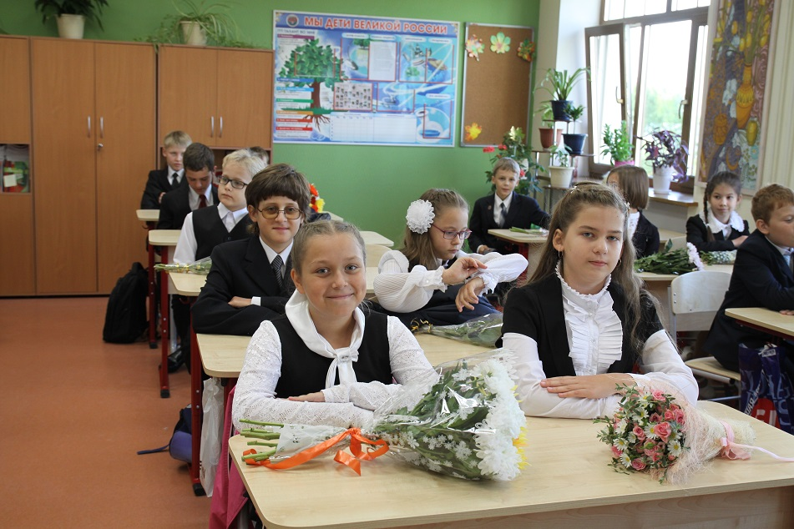
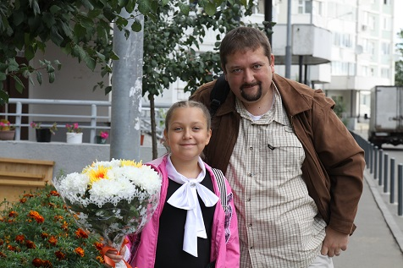
Vision API
a group of people sitting at a table
a man in a suit and tie
table, indoor, person, sitting, child, food, group, eating, laptop, computer, woman, people, front, small, boy, young, little, cake, man, desk, baby, room, plate, white
person, building, outdoor, man, cake, holding, carrying, standing, street, wearing, walking, young, food, woman, table, large, suit, city, people, riding

Slide 34
Computer Vision API
https://github.com/microsoft/cognitive-vision-windows

Slide 35
Машинное обучение
Эпизод III:

Slide 36

Делаем предсказания…

Slide 37
Предсказываем вероятность гибели на титанике
http://www.soshnikov.com/temp/titanic.csv
pclass | survived | name | gender | age | sibsp | parch
1 | 1 | Allen, Miss. Elisabeth Walton | female | 29 | 0 | 0
1 | 1 | Allison, Master. Hudson Trevor | male | 0,9167 | 1 | 2
1 | 0 | Allison, Miss. Helen Loraine | female | 2 | 1 | 2
1 | 0 | Allison, Mr. Hudson Joshua Creighton | male | 30 | 1 | 2
1 | 0 | Allison, Mrs. Hudson J C (Bessie Waldo Daniels) | female | 25 | 1 | 2

Slide 38
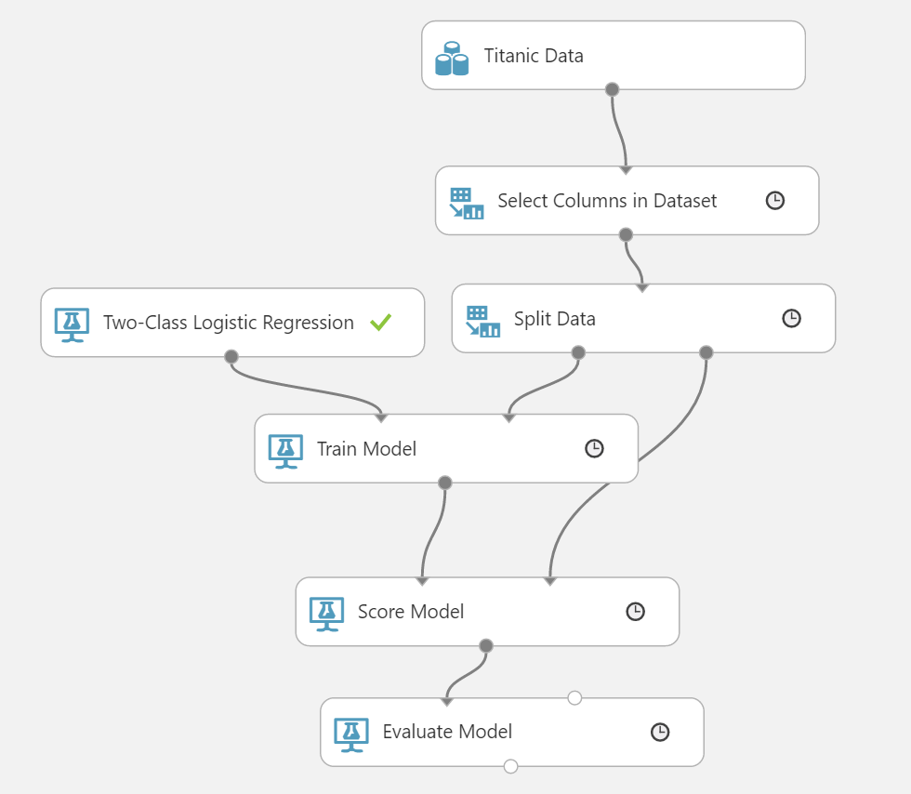
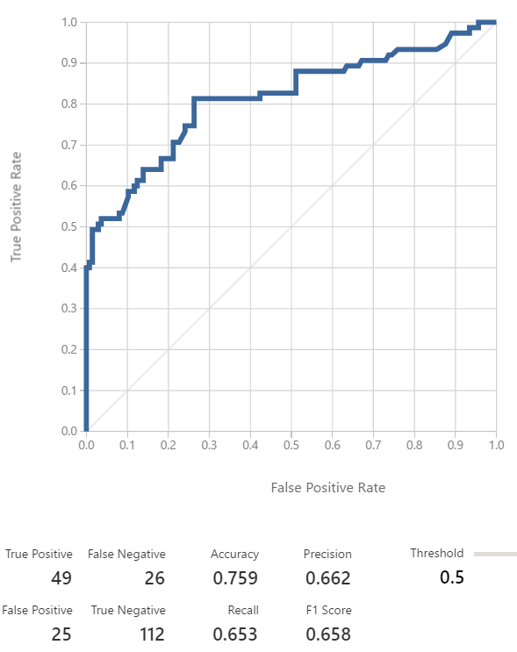
http://azureml.com

Slide 39
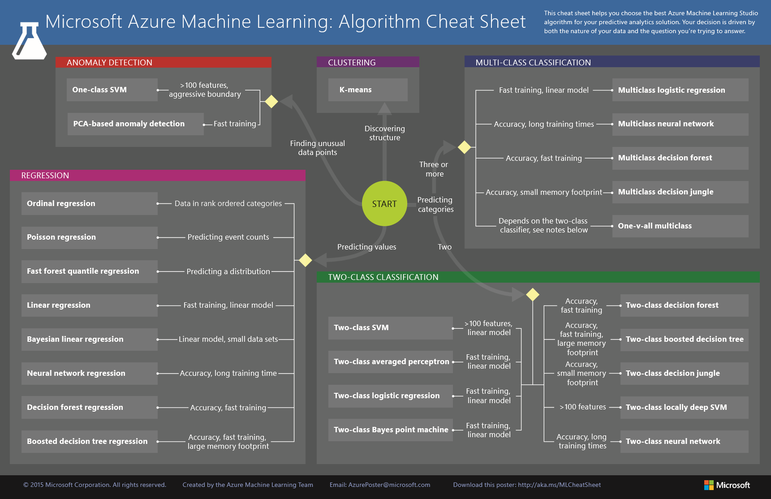

Slide 40
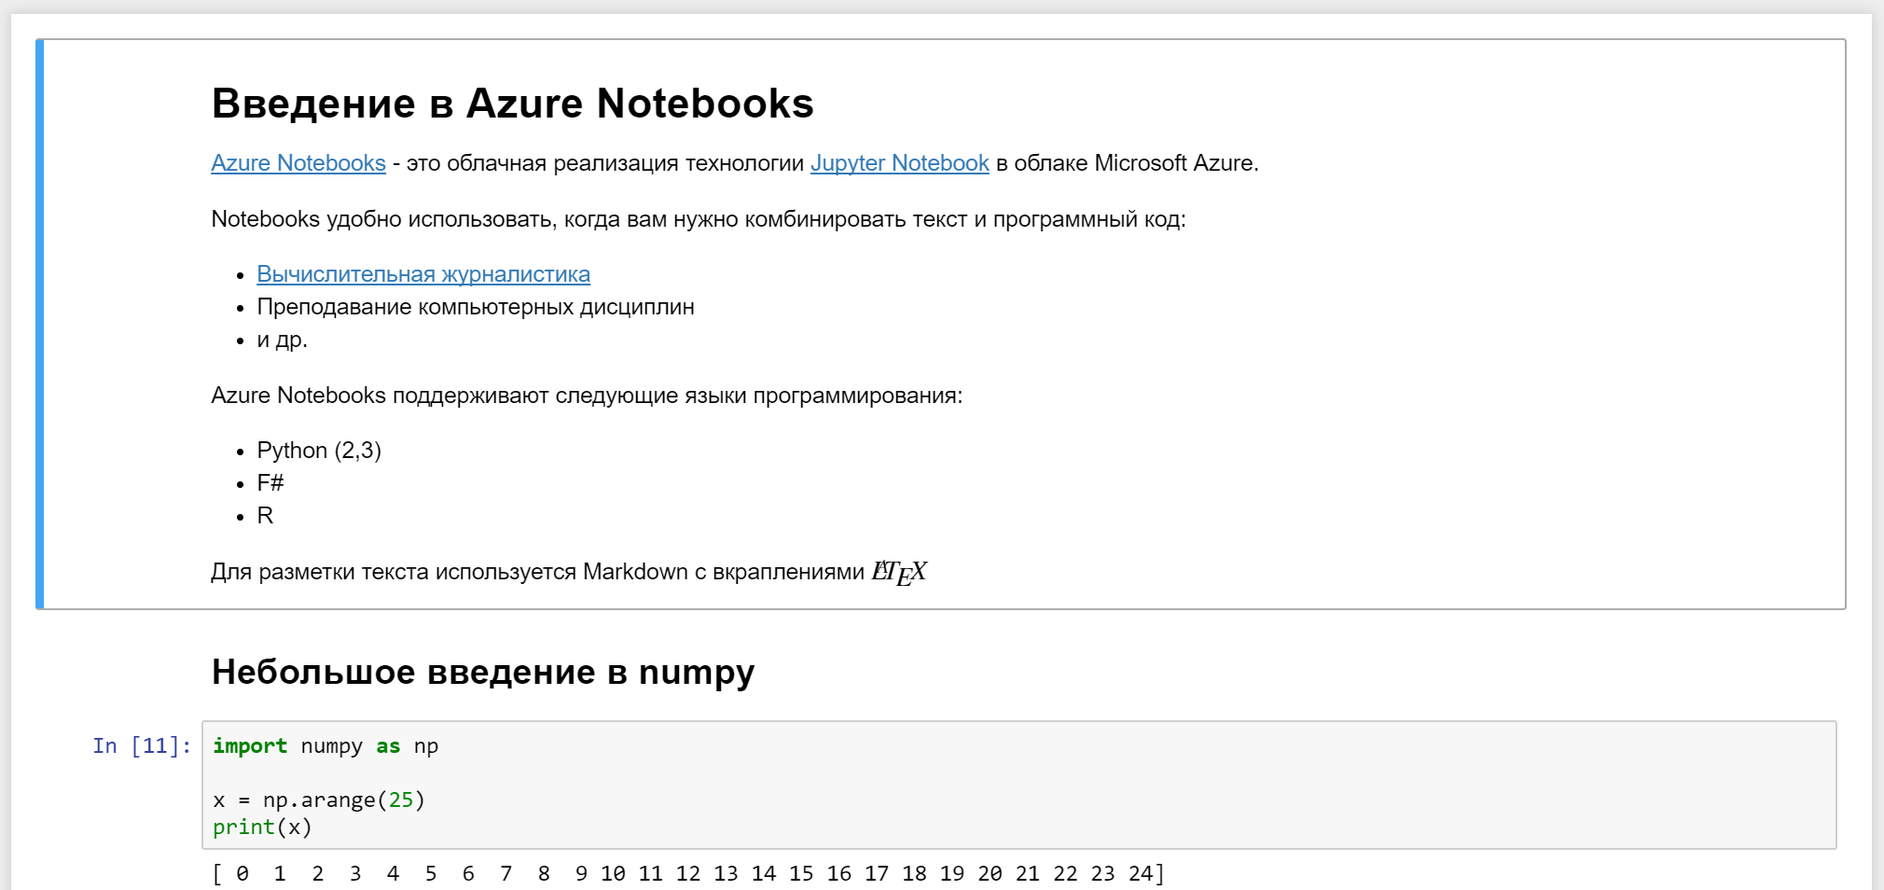
Azure Notebooks
http://notebooks.azure.com/sosh/libraries/neuroworkshop

Slide 41
Нейронные сети
Эпизод IV:

Slide 42
Самое важное про нейронные сети
В последние годы нейросети считают синонимом ИИ
Всё, что вы видели в когнитивных сервисах – нейронные сети
Нейросеть – это не магия, а всего лишь способ оптимизации функций
Часто работа нейросети выглядит как магия
Для серьезных экспериментов нужны большие данные и вычислительные ресурсы

Slide 43
Реализация нейронной сети
Вручную
Надо явно программировать алгоритм обратного распространения
Для сложных сетей хорошо бы поддерживать вычисления на GPU/кластерах
Использование фреймворков
Задаётся только «прямая» формула для вычисления сети
Обратное распространение и обучение производится автоматически
Поддерживаются различные среды вычислений
Наиболее популярные фреймворки
TensorFlow (Google), Cognitive Toolkit / CNTK (Microsoft), Caffe, Torch, Theano

Slide 44
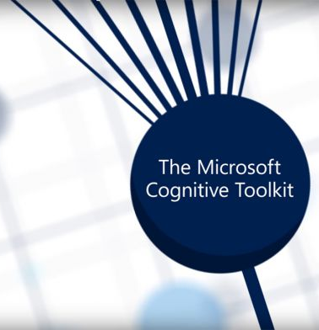
Нейронные сети на платформе Microsoft
Cognitive Toolkit CNTK
Python vs. BrainScript
Azure Machine Learning Studio
Язык описания сетей Net#

Slide 45
Microsoft Cognitive Toolkit / CNTK
Инструментарий для обучения и использования нейронных сетей, в т.ч. глубокого обучения
Может использовать
CPU, GPU
Несколько CPU
Несколько GPU на одном компьютере
Несколько GPU на нескольких компьютерах
http://cntk.ai, http://github.com/microsoft/cntk

Slide 46
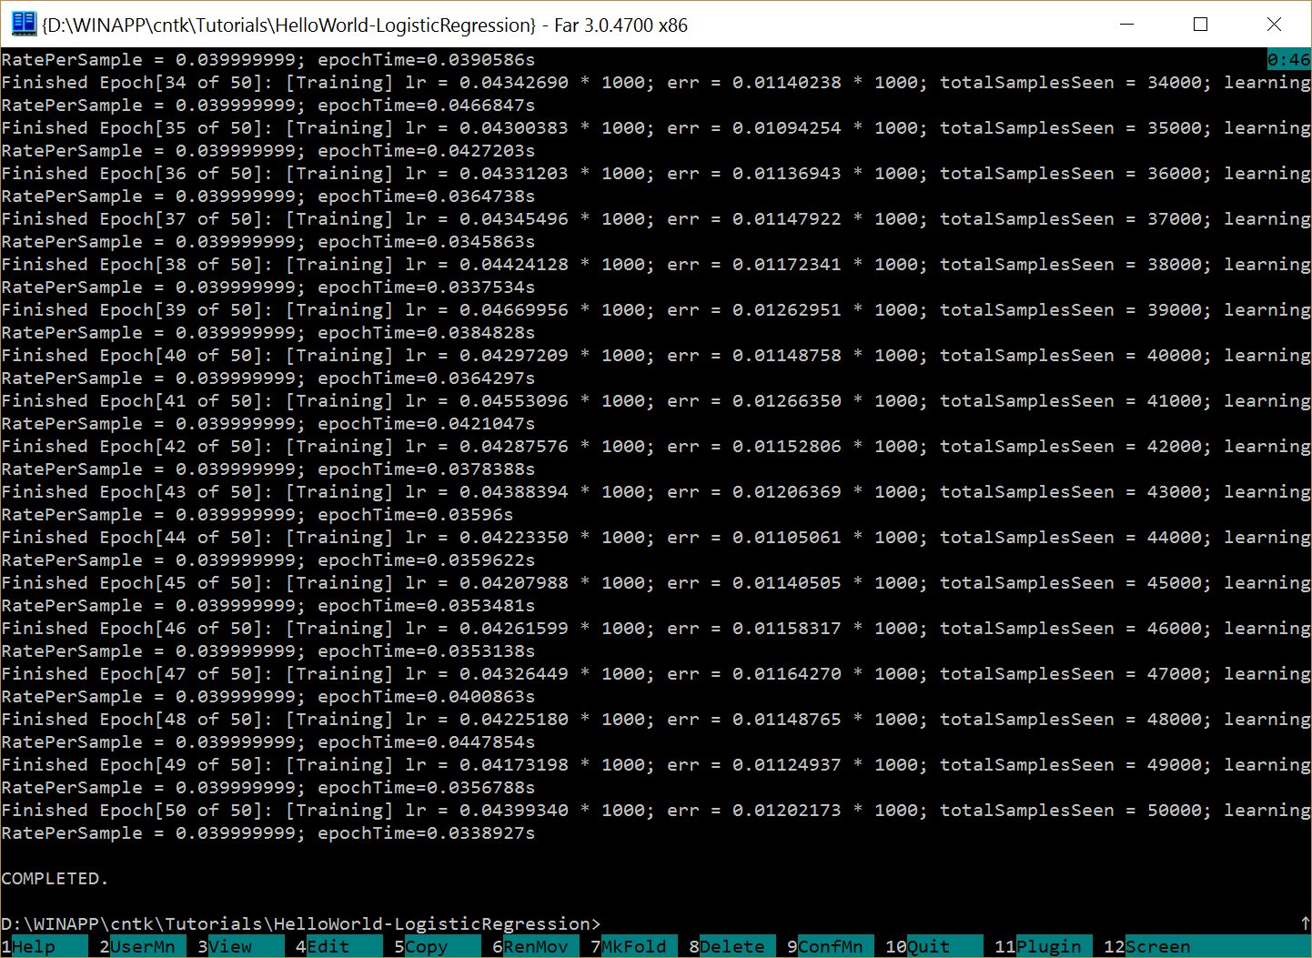
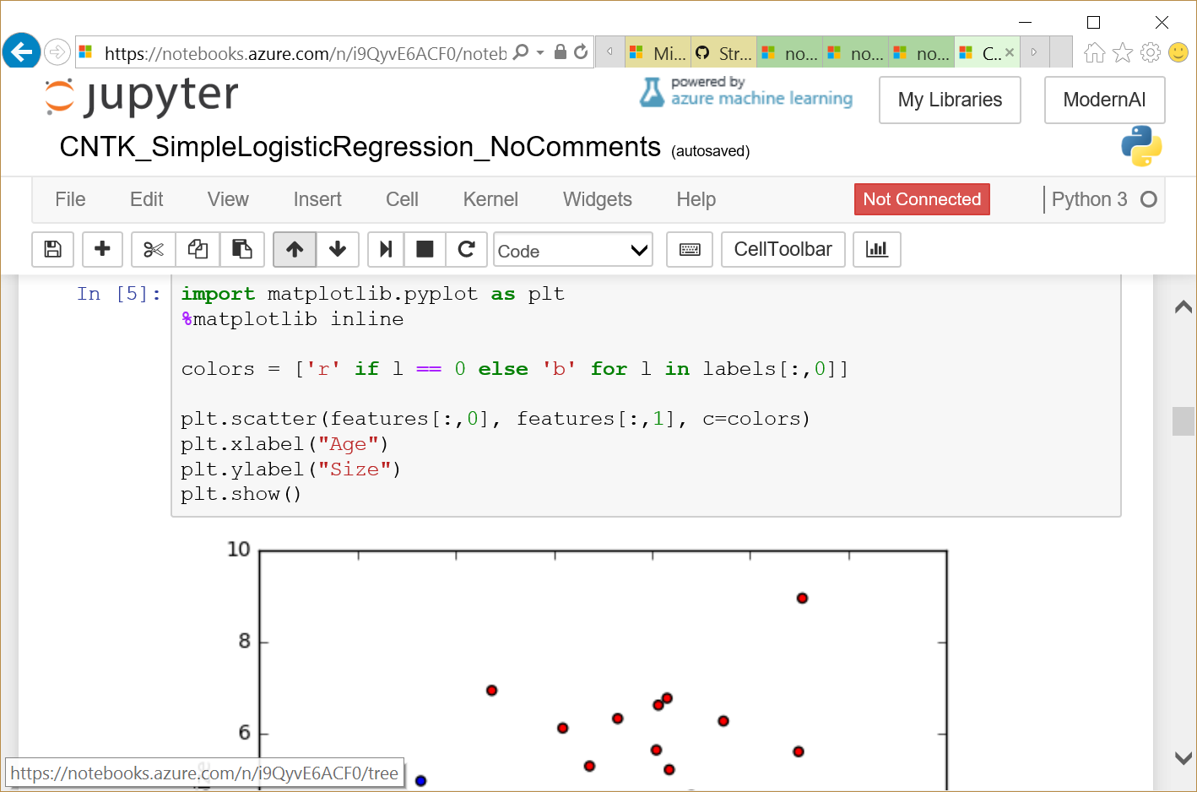
Microsoft Cognitive Toolkit CNTK
Утилита для тренировки сетей cntk.exe
Библиотека для использования (C#, C++)
Язык описания сетей BrainScript
Надо устанавливать CNTK на ПК (с GPU или без)
Спец. входной формат для данных
Интерфейс с Python для обучения и использования сетей
Конфигурация сети описывается программой на Python
Можно использовать Azure Notebook или Jupyter Notebook на машине с GPU

Slide 47
Как обучать нейросети
VM с GPU в Azure
N-Series VM
NC – специально для вычислений (дефицит!)
NV – для визуализации
Готовые конфигурации
Data Science Virtual Machine
Windows 2016, Linux
Deep Learning Toolkit for DSVM
Доступность в дата-центрах
https://azure.microsoft.com/en-us/pricing/details/virtual-machines/
Выделенный ПК
Nvidia GPU
GTX 1070
GTX 1080 (Ti)
Titan X
http://bit.ly/deeplearnbox

Slide 48
Искусственный интеллект стремительно развивается и теперь доступен всем
1
2
ИИ на платформе Microsoft – это Bot Framework, Cognitive Services, Azure ML, Cognitive Toolkit. И всё это в облаке!
3
Мы будем подробно говорить про Cognitive Toolkit и другие фреймворки в облаке

Slide 49
Что понадобится для работы
http://aka.ms/neuroworkshop
1
Клонировать Azure Notebooks
Microsoft Account: http://outlook.com Зайти на https://notebooks.azure.com/sosh/libraries/neuroworkshop Нажать Clone and Run
2
Создать виртуальную машину NC или NV
Активировать Azure: http://aka.ms/azpass Создать Data Science Windows 2016 VM с GPU (тип - NC или NV) Клонировать репозиторий git clone http://github.com/shwars/neuroworkshop Запустить utils\setup.bat

Slide 50

Искусственный интеллект на платформе Microsoft
Дмитрий Сошников
http://twitter.com/shwars

